Slide 1
プロジェクト間クローンに 対する変更傾向の調査
SIGSE2019 in 早稲田大学
石津 卓也(大阪大学)，
吉田 則裕(名古屋大学)，
崔 恩瀞(京都工芸繊維大学) ，
徳井 翔梧(大阪大学) ，
井上 克郎(大阪大学)

Slide 2
コードクローン
ソースコードに含まれる同一または類似した部分を持つコード片を指す．
コードクローン
ソースコード
ソースコード
クローンセット

Slide 3
コードクローン
ソフトウェア保守が困難になることがある．
例）コードを同時に変更できていないためにバグの原因を 生んでしまう
ソースコード
①コード変更
ソースコード
+ バグのないコード
バグのあるコード
バグのあるコード
②変更漏れ→バグの原因

Slide 4
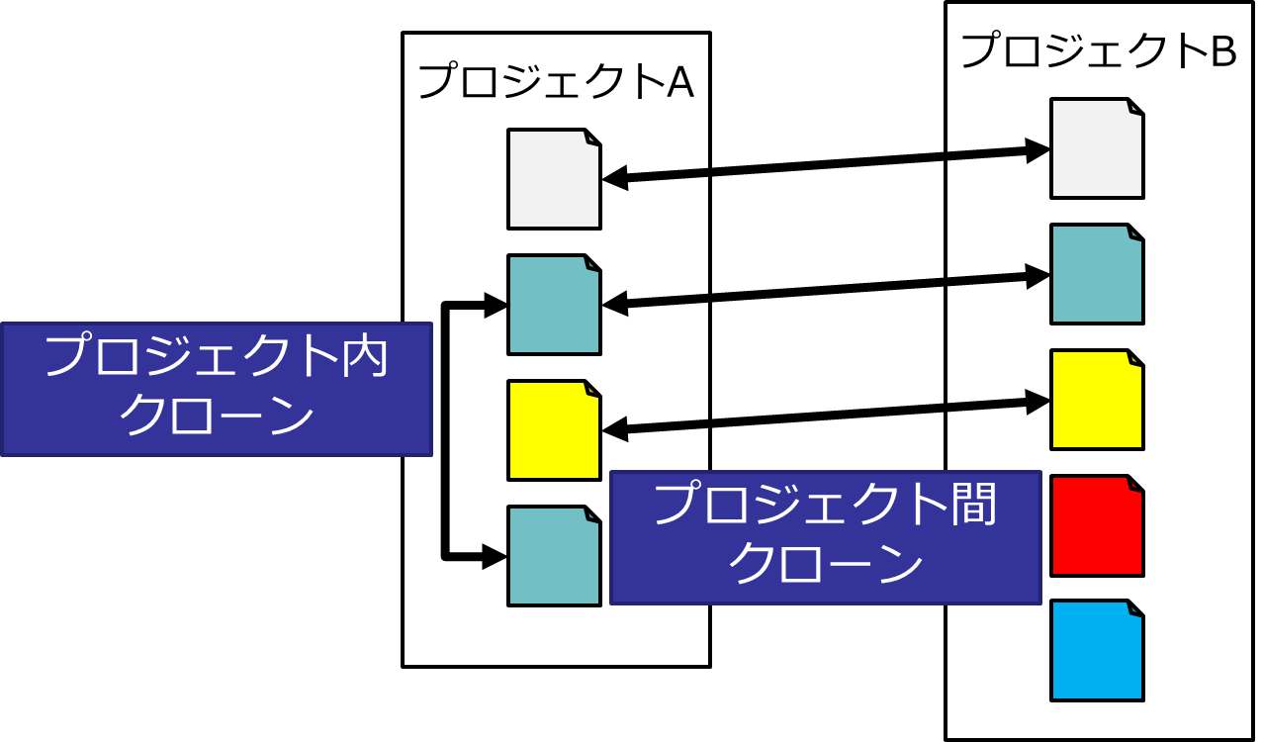
プロジェクト間クローン
複数のプロジェクトにまたがるコードクローン
本研究では，ファイル単位で80％以上類似しているとする．
Notes:
コードクローンの拡張的概念としてプロジェクトクローンといいまして、
1つのプロジェクト内で発生するプロジェクト内クローンに対して
複数のプロジェクトにまたがるコードクローンをプロジェクト間クローンといいます。

Slide 5
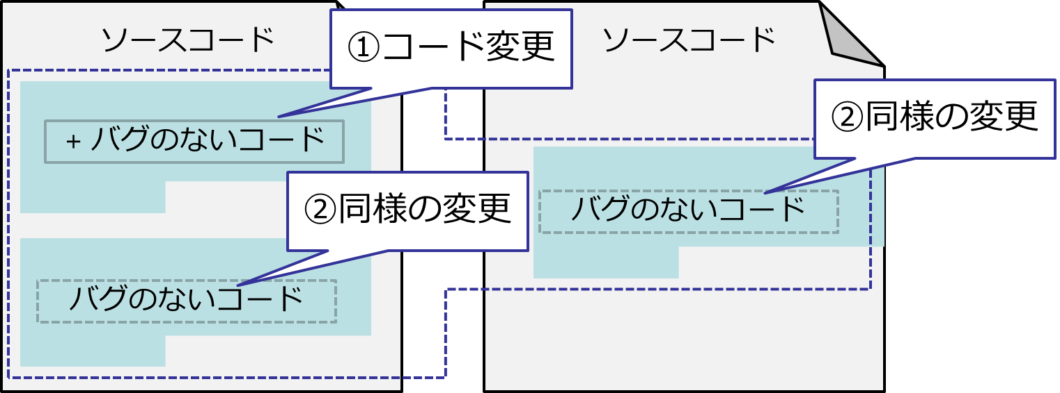
一貫した変更
プロジェクト間クローンのコード片への変更をほかの プロジェクトに存在するクローンも変更すること．
Clone Notifierで分析可能．
Notes:
図はあとで修正する

Slide 6
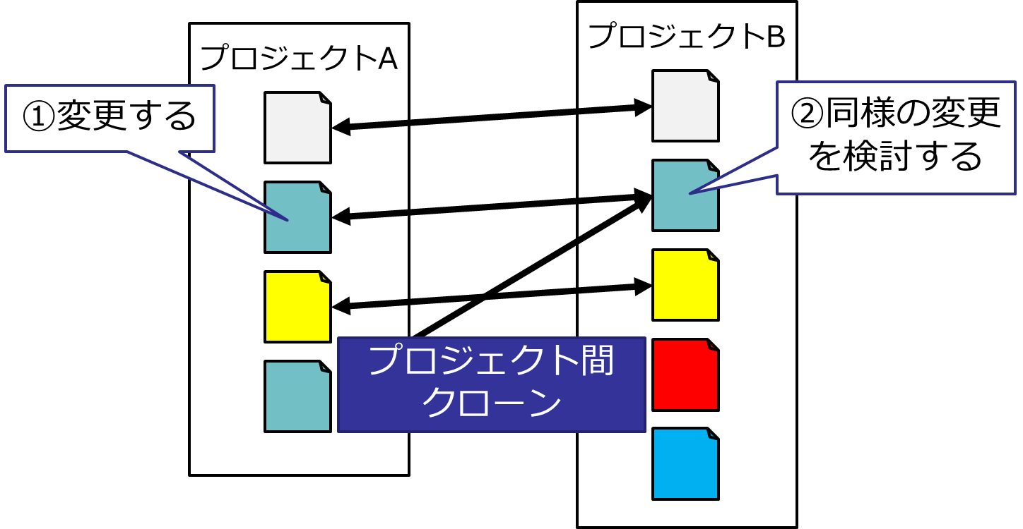
プロジェクト間の不整合
一貫しない変更によって生じる問題
プロジェクト内クローンに比べて管理が難しい．

Slide 7
Clone Notifier
コードクローン変更管理システム
2バージョン間のコードクローンの変更差分を分析するツール
Stable | Changed
変更なし | 一部の追加、削除
バージョン$k$
バージョン$k+1$
クローンセット
クローンセット

Slide 8
プロジェクト間クローンの既存研究
OSS開発において他のOSSを再利用した開発は一般的になっている．
GitHubでおよそ440万プロジェクトに対する調査で プロジェクト間クローンが多く確認されている[1]
[1]Cristina V Lopes, Petr Maj, Pedro Martins, Vaibhav Saini, Di Yang, Jakub Zitny, Hitesh Sajnani, and Jan Vitek. D´ej`avu: a map of code duplicates on github. Proceedings of the ACM on Programming Languages, Vol. 1, No. OOPSLA, pp. 84:1–84:28, 2017.

Slide 9
背景
ソフトウェア開発でOSSの再利用は増加している．
OSSを再利用することでプロジェクト開発は効率化されている．
一方で，OSSが変更されていない保証はない．
一般的にプロジェクトを保守することは バグの混入防止や効率的なソフトウェア開発に貢献する．
OSSを含むプロジェクトの保守は再利用OSSに依存することが 多いと予想される．
再利用ソースコードの変更が実際にどの程度影響するのかわかっていない．
変更傾向を調査することで今後のOSSの困難な保守を容易にすることが本研究の目的である

Slide 10
Research Questions
再利用ソースコードを変更する影響を分析するために プロジェクト間クローンに関する次の３つの調査した．
どの程度のプロジェクト間クローンが変更されているのか 調査する必要がある．
プロジェクト間クローンの一貫した変更はどのように保守をされているのか調査したい．
RQ1. プロジェクト間クローンにおいて，変更される割合はどの程度か． また，その中で一貫した変更をされた割合はどの程度か．
RQ2. 一貫した変更をされたプロジェクト間クローンはどのようにして一貫した変更をしているのか．

Slide 11
Research Questions
再利用されたソースコードの変更理由に基づいて，プロジェクトの変更傾向を分析することが目的になる．
RQ3.変更されるプロジェクト間クローンがどのような理由で変更されたのか．

Slide 12
調査方法
既存研究[1]が公開していたプロジェクト間クローンのデータセットを利用した．
プロジェクト間クローンが検出されたプロジェクトペアに関する データが含まれている．
既存研究[1]の分析手順を次のとおりである．
GitHubのスナップショット（2017年1月19日）からC/C++の プロジェクトをダウンロードする．
全プロジェクトからファイルハッシュ値やトークンハッシュ値が等しいファイルを検出する．
さらにクローン検出ツール（SourcererCC）を利用して プロジェクト間クローンを検出する．
[1]Cristina V Lopes, Petr Maj, Pedro Martins, Vaibhav Saini, Di Yang, Jakub Zitny, Hitesh Sajnani, and Jan Vitek. $Déjàvu$: a map of code duplicates on github. Proceedings of the ACM on Programming Languages, Vol. 1, No. OOPSLA, pp. 84:1–84:28, 2017.

Slide 13
調査方法
調査期間を設ける．
調査開始日を2017年1月19日，調査終了日を2019年10月6日
調査開始日と調査終了日で2バージョンとみなし プロジェクト間クローンの変更差分を検出した．
変更差分にはClone Notifierを利用した．
分析時間にタイムアウト（60分）を設けた結果， 918プロジェクトを調査対象とすることになった．

Slide 14
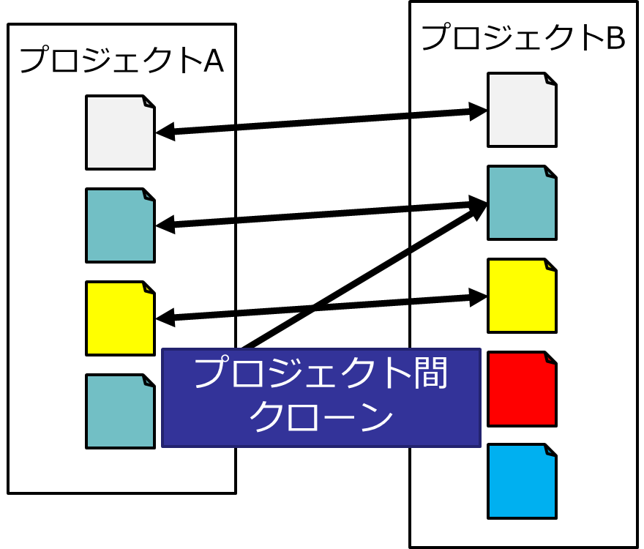
プロジェクトの類似度
2つのプロジェクトの類似度はプロジェクト間クローンの割合でそれぞれ決定する．
$プロジェクト類似度=\frac{プロジェクトクローン数}{プロジェクトのファイル数}$
Aから見たプロジェクト類似度 $$\frac{4}{4}=100 \%$$
Bから見たプロジェクト類似度 $$\frac{3}{5}=60 \%$$

Slide 15
RQ1. 変更されたプロジェクト数
 | Stable | Changed | 合計
100%(完全一致) | 48 | 22 | 70
100%(一方が100%未満) | 94 | 5 | 99
100%未満80%以上 | 174 | 31 | 205
80%未満50%以上 | 258 | 60 | 318
50%未満 | 196 | 30 | 226
合計 | 770 | 148 | 918
どの類似度のプロジェクトでもStableのほうが多かった．
変更割合は全体のおよそ16%であった．

Slide 16
RQ1. 一貫した変更と一貫していない変更のクローンセット数
 | 一貫した変更 | 一貫していない変更
完全一致のペア | 80 | 0
一方が100%のペア | 0 | 7
100%未満のペア | 18 | 169
合計 | 98 | 176
変更されたプロジェクトの中でも，完全一致しているのかどうかで傾向が変わる．
変更されたプロジェクト間クローンでは，一貫していない変更のほうが一貫した変更よりも約1.89倍だった．

Slide 17
RQ1.の答え
プロジェクト間クローンはおよそ16%が変更される．
決して多いわけではないが，存在を無視することは難しい．
一貫した変更に比べて一貫していない変更は およそ1.89倍存在している．

Slide 18
RQ2. 一貫した変更の方法
完全一致しているプロジェクトペアの場合
開発用リポジトリと公開用リポジトリを管理している．
特にCRANに公開されているリポジトリであった．
公開用リポジトリはRead Onlyになっていて，認可されている開発者以外変更を加えることはできない．
更新のタイミングは開発者の任意のタイミングで行われていた．
ただし，既存研究のデータセットの中にはリダイレクトによって 同じURLを指しているリポジトリが含まれてしまっていた．

Slide 19
RQ2. 一貫した変更の方法
完全一致していないプロジェクトペアの場合
5つのプロジェクトペアについて，それぞれのプロジェクトでの変更は編集者が同一人物であった．
共通の編集者がかかわっているソースコードが含まれているため，同様の修正が行われていると考えられる．
更に1つのプロジェクトペアは，それらの類似率はお互いに 97%であった．
これらが一貫した変更をしている のも開発用と公開用の 2 つのプロジェクトに分岐している ことが理由だった．

Slide 20
RQ2.の答え
完全一致している，またはそれに近い類似したプロジェクトペアは公開用と開発用のリポジトリを持っている．
調査したタイミングによって変更内容が同期するかが決まる．
類似度が比較的高くないプロジェクトペアの場合は， その修正に同一の編集者が携わっている．

Slide 21
RQ3. 変更の理由
変更されたプロジェクトを実際に確認して以下の理由だと考えられる．
動作環境やライブラリに依存したバージョンアップ
C/C++ではVisual Studioに依存した開発がある． Visual Studio を判別するマク ロ MSC VER などがある．
動画ファイルフォーマット Matroska を編集するライブラリに依存するプロジェクトにおいても，そのバージョンアップに依存して変更が行われていた．
プロジェクトがもつ機能の拡張・修正

Slide 23
一貫性のない変更がされた53プロジェクトペアについて，開発活動がどの程度活発なのか調査した．

Slide 24
RQ3. 変更の理由
一貫性のない変更が行われている53プロジェクトペアについて，それぞれプロジェクトの開発活動がどの程度活発なのか調査した．
調査期間内に53プロジェクトペアについて，一方のプロジェクトのみ変更が含まれているのは41ペア存在した．
このような 一方のプロジェクトの開発活動があまり活発ではないプロ ジェクトペアのうち，所有者が同じリポジトリが 1 組存在 した．
一方は 2013 年頃まで開発が行われ，それ以降まったく開発されていなかった．
もう一方は 2014 年頃から 2018 年頃まで開発が継続して続けられていた．
このような開発 がずっと前に止まっているプロジェクトは古いバージョン のリポジトリと考えることができる．

Slide 25
RQ3.の答え
一貫しない変更の多くは，プロジェクトペアの一方が開発者の開発活動があまり活発ではないために生じている．
両方のプロジェクトの開発が活発だった場合， それぞれの機能が独自に拡張されている可能性がある．
動作環境やライブラリに依存したバージョンアップも 変更理由として一部存在して いる．

Slide 26
今後の課題
調査プログラミング言語の拡大
JavaScriptは90%近くが再利用ソースコードで， Javaはおよそ40%が再利用ソースコードである．
コードクローン検出手法の速度
プロジェクト間クローンの検出に時間がかかるため，分析に時間がかかる．

Slide 27
今後の課題
プロジェクト間の不整合に関する管理方法

Slide 28
まとめ
再利用ソースコードの変更に関する3つのRQのためにプロジェクト間クローンを検出し調査した．
プロジェクト間で一貫した変更の効率的な開発方法や一貫性のない変更に対する対策を考える目的のための研究
プロジェクト間クローンの変更は少なくない．
また，一貫した変更に比べて一貫性のない変更のほう が約 1.89 倍存在していることが判明した．
一貫性のない変更は開発者の開発活動があまり活発ではないために生じていると考察した．

Slide 29
Clone Notifierの適用
調査開始日と調査終了日の2バージョンとみなす．
各プロジェクトペアを1つのプロジェクトペアとみなして，各バージョンのコードクローンを検出する．
もともとのプロジェクト内クローンを除外し，プロジェクト間クローンを分析する．
調査開始日
調査終了日
プロジェクトA
プロジェクトA’
プロジェクトA
プロジェクトA’

